Slide 1
প্রিয় শিক্ষার্থীদের প্রতি রইল খ্রিষ্টীয় নতুন বছরের প্রাণঢালা অভিনন্দন ও আন্তরিক শুভেচ্ছা।

Slide 2
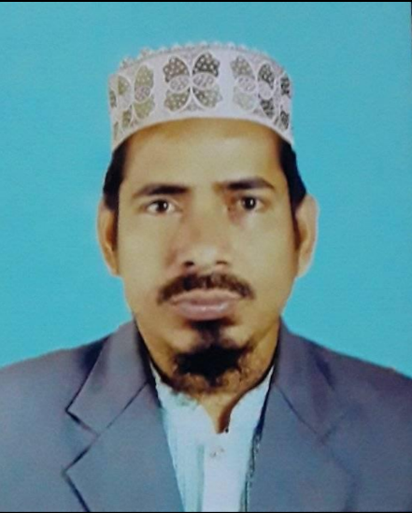
মোঃ আরিফুল কবির
প্রভাষক
ইসলামের ইতিহাস ও সংস্কৃতি
চাপুইর ইসলামিয়া আলিম মাদ্রাসা
চাপুইর, ভাতশালা, সদর, ব্রাহ্মণবাড়ীয়া।
ভূতপূর্ব পরীক্ষক
বাংলাদেশ মাদ্রাসা শিক্ষা বোর্ড, ঢাকা।
দূরালাপনীঃ ০১৭৯১০০৭৬৬৭
arifulkabir182@gmail.com

Slide 3
শ্রেণীঃ আলিম ২য় বর্ষ
বিষয়ঃ ইসলামের ইতিহাস
অধ্যায়ঃ দ্বিতীয়
পরিচ্ছেদঃ অষ্টম
ঘন্টাঃ তৃতীয়
সময়ঃ ৪৫মি:

Slide 4
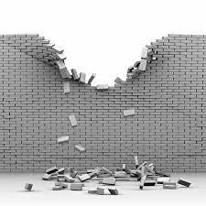

Slide 5
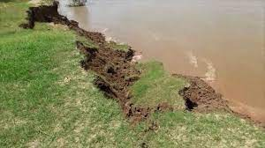
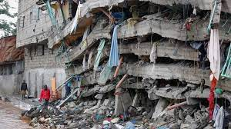

Slide 6
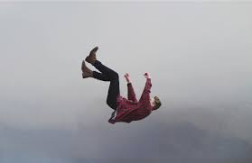
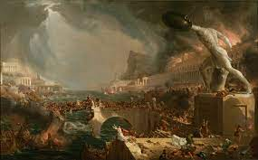

Slide 7
মুঘল রাজবংশের পতনের কারণ।

Slide 8
এ পাঠ শেষে শিক্ষার্থীরা যা যা শিখতে পারবে...
সাম্রাজ্যের পতন কী তা বুঝতে পারবে;
সাম্রাজ্যের পতন কেন হয়েছিল? তা চিত্রায়িত করতে পারবে;
মুঘল সাম্রাজ্যের পরবর্তী শাসকরা বিলাসী ও অযোগ্য ছিল সে সম্পর্কে সঠিক ধারণা লাভ করবে।

Slide 9
অযোগ্য উত্তরাধিকারীগণ কি করবে বুঝতে না পেরে ভগ্ন হৃদয়ে উপনীত।

Slide 10
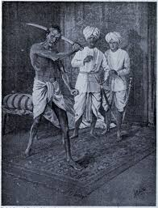
প্রাদেশিক শাসনকর্তাদের বিদ্রোহ।

Slide 11
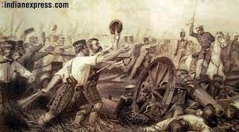
প্রাদেশিক শাসনকর্তাদের বিদ্রোহ।

Slide 12
সরব পাঠ
রাজবংশের যোগ্য ও প্রভাবশালী শাসকদের অনুপস্থিতিতে অযোগ্য ও দূর্বল শাসকদের দূর্বলতাকে সদ্বব্যবহার করে বৈদেশিক শক্তি বা স্ব-দেশীয় বিদ্রোহীদের দ্বারা বিদ্রোহ ঘটিয়ে বংশের ক্ষমতা ছিনিয়ে নেওয়াকে রাজ বংশের পতন বলা হয়।

Slide 13
প্রশ্নোত্তরে মুঘল সাম্রাজ্যের পতন
প্রঃ মুঘল রাজ বংশের প্রথম সম্রাট কে ছিল?
ক। আকবর খ। হুমায়ুন গ। জাহান্দার শাহ ঘ। বাবর
উঃ ঘ। বাবর
প্রঃ ঐতিহাসিক মুঘল রাজ বংশের শেষ সম্রাট কে?
ক। বাবর খ। দ্বিতীয় বাহাদুর শাহ গ। জাহান্দার শাহ ঘ। হুমায়ুন
উঃ খ। দ্বিতীয় বাহাদুর শাহ
প্রঃ মুঘল বংশের পরবর্তী কয়েকজন শাসকের নাম লিখ ।
উঃ দ্বিতীয় বাহাদুর শাহ, জাহান্দার শাহ, ফররূখ শিয়ার,
দ্বিতীয় আলমগীর, প্রথম শাহ আলম প্রমুখ।

Slide 14
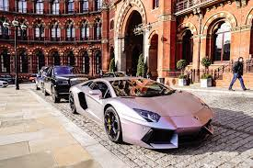
সাম্রাজ্যের রাজা ও উচ্চ পদস্থদের মধ্যে বিলাসিতা বেড়ে যায়।

Slide 15
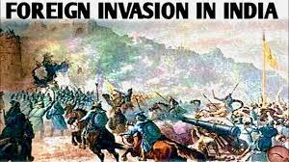
বৈদেশিক আক্রমণে বিপর্যস্ত মুঘল রাজবংশ।

Slide 16
নিরব পাঠ
সম্রাট আওরঙ্গজেবের মৃত্যুর পরেই তাঁর তিন পুত্রদের মধ্যে সিংহাসন নিয়ে উত্তরাধিকার দ্বন্ধ শুরু হয়। পুত্র মুয়াজ্জম বাহাদুর শাহ উপাধি নিয়ে ক্ষমতা বসেন। বাহাদুর শাহের মৃত্যুর পরেই তাঁর চার পুত্রের মধ্যে সিংহাসন নিয়ে দ্বন্ধ শুরু হয়, অবশেষে জৈষ্ঠ্য পুত্র জাহান্দার শাহ ক্ষমতায় বসেন। জাহান্দার শাহ নিহত হলে ফররূখ শিয়ার আপন ভাইদের সহায়তায় সিংহাসনে বসেন। ক্ষমতায় বসে ফররূখ শিয়ার সকল ক্ষমতা আপন ভাইদের হাতে বিলিয়ে দেন এবং নিজেই হাতের পুতুলে পরিণত হন। এভাবে পরবর্তী শাসক হিসেবে মুহাম্মদ শাহ, আহমদ শাহ, দ্বিতীয় আলমগীর, দ্বিতীয় শাহ আলম, দ্বিতীয় আকবর, দ্বিতীয় বাহাদুর শাহ ক্ষমতায় বসেন এবং কয়েকদিন থেকে হয় নিহত, না হয় বিতাড়িত হয়ে আসা যাওয়ার মিছিলে যোগ দেন।

Slide 17
প্রশ্নোত্তরে মুঘল সাম্রাজ্যের পতন
প্রশ্নঃ সম্রাট আওরঙ্গজেবের পর কোন সম্রাট সিংহাসনে বসেছিলেন?
ক। জাহান্দার শাহ খ। দ্বিতীয় আলমগীর
গ। ফররূখ শিয়ার ঘ। আলম শাহ
উঃ ঘ। আলম শাহ।
প্রশ্নঃ সম্রাট আওরঙ্গজেবের কত জন পুত্র ছিলেন?
ক। ৫ পুত্র খ। ৩ পুত্র গ। ৪ পুত্র ঘ। ৬ পুত্র
উঃ খ। ০৩ পুত্র।
প্রশ্নঃ সম্রাট ফররূখ শিয়ার কার সহায়তায় ক্ষমতায় বসেছিলেন?
উঃ খ। ভ্রাতাদের সহযোগিতায়।

Slide 18
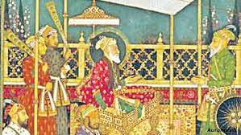

Slide 19
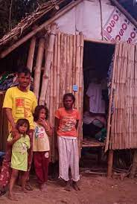
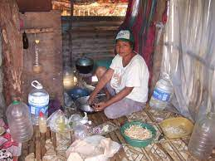
আর্থিক অ-স্বচ্ছলতা ছিল রাজবংশের পতনের অন্যতম কারণ।

Slide 20
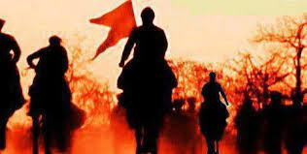
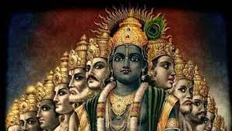
স্ব-দেশীয় হিন্দু রাজপুতদের মধ্যে পুনর্জাগরণ আরম্ভ ছিল পতনের অন্যতম কারণ।

Slide 21
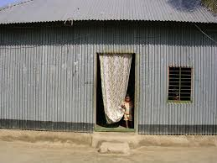
মুঘল সাম্রাজ্যের পতনের কারণ কী ছিল বলে তুমি মনে কর? ব্যাখ্যা কর।

Slide 22
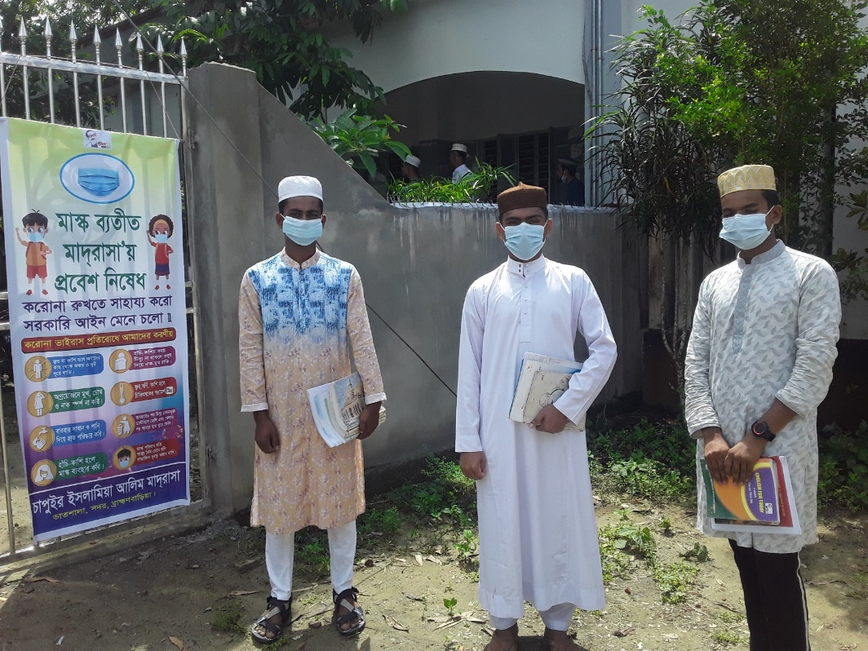
মাস্ক পরিধান করি ও শারীরিক দূরত্ব বজায় রাখি, দেশকে করোনা ও ওমিক্রণ মুক্ত রাখি।

Slide 23
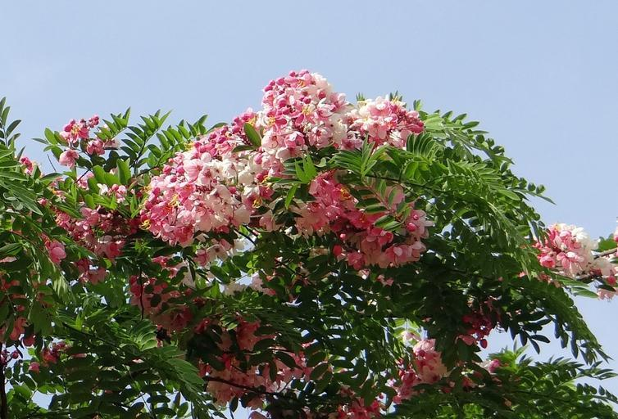
সকলের প্রতি আন্তরিক শুভেচ্ছা ও শুভ কামনা জানিয়ে এখানেই শেষ করলাম।

